Slide 1



《学在华大》第二期

Slide 2
项目背景
随着中国在世界舞台上的影响力不断提高，来华留学生人数不断增加。2018年，共有来自196个国家和地区的492185名各类外国留学人员在全国1004所高等院校学习，比2017年增长0.62%(数据均不含港、澳、台地区)。预计到2020年，来华留学生数量将达50万人次。
随着来华留学生规模的不断扩大，教育情况有了很大的改变。从单一的语言教育逐渐转变为集语言教育、职业教育、国情教育、法制教育为一体的教学体系。从目前的主要以向学生提供课程为主，向以学生需求为中心提供教学支撑体系转变。而现有的教学模式在应对多元化教学时有些乏力，无法很好地适应当前来华留学生的学习需求。

Slide 3
项目意义
针对当前教学模式所存在的缺陷以及华文教学系统市场的空缺，提出一种专门针对华文教育的智能教学辅助系统。学生使用移动端进行自主学习，老师使用网页端完成预备教学、教学练习、学生班级考试的数据分析等教学工作。
通过本项目的研究，将计算机技术应用于当下的教学系统中，构建智能教学辅助系统，能够改变传统的教育模式和教学方法，并且对教育理念的进一步发展也起到了一定的积极推动作用。通过使用本系统，减轻了人类教师的工作量，调动了学生的自主学习积极性，扩展了学生自主学习的方向，进而使学生形成自主学习、自我教育的良好学习习惯，最终达到提高教学质量的目的。

Slide 4
《学在华大》 学生端APP使用流程简介

Slide 5
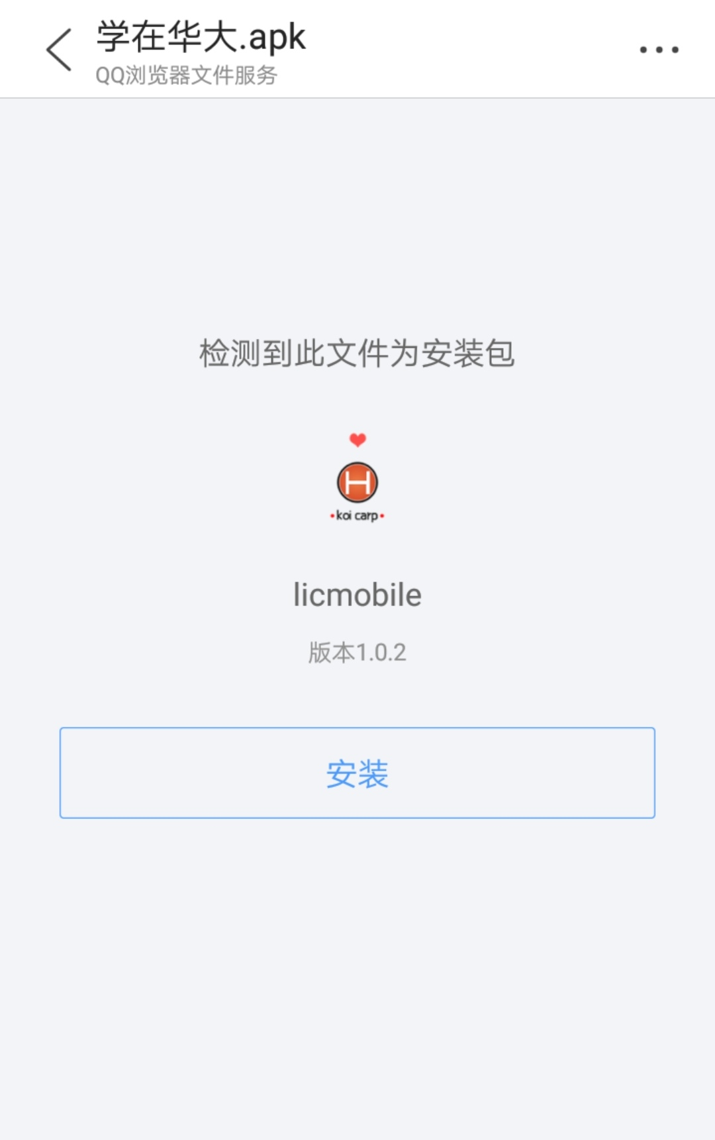
接受学在华大.apk并安装

Slide 6
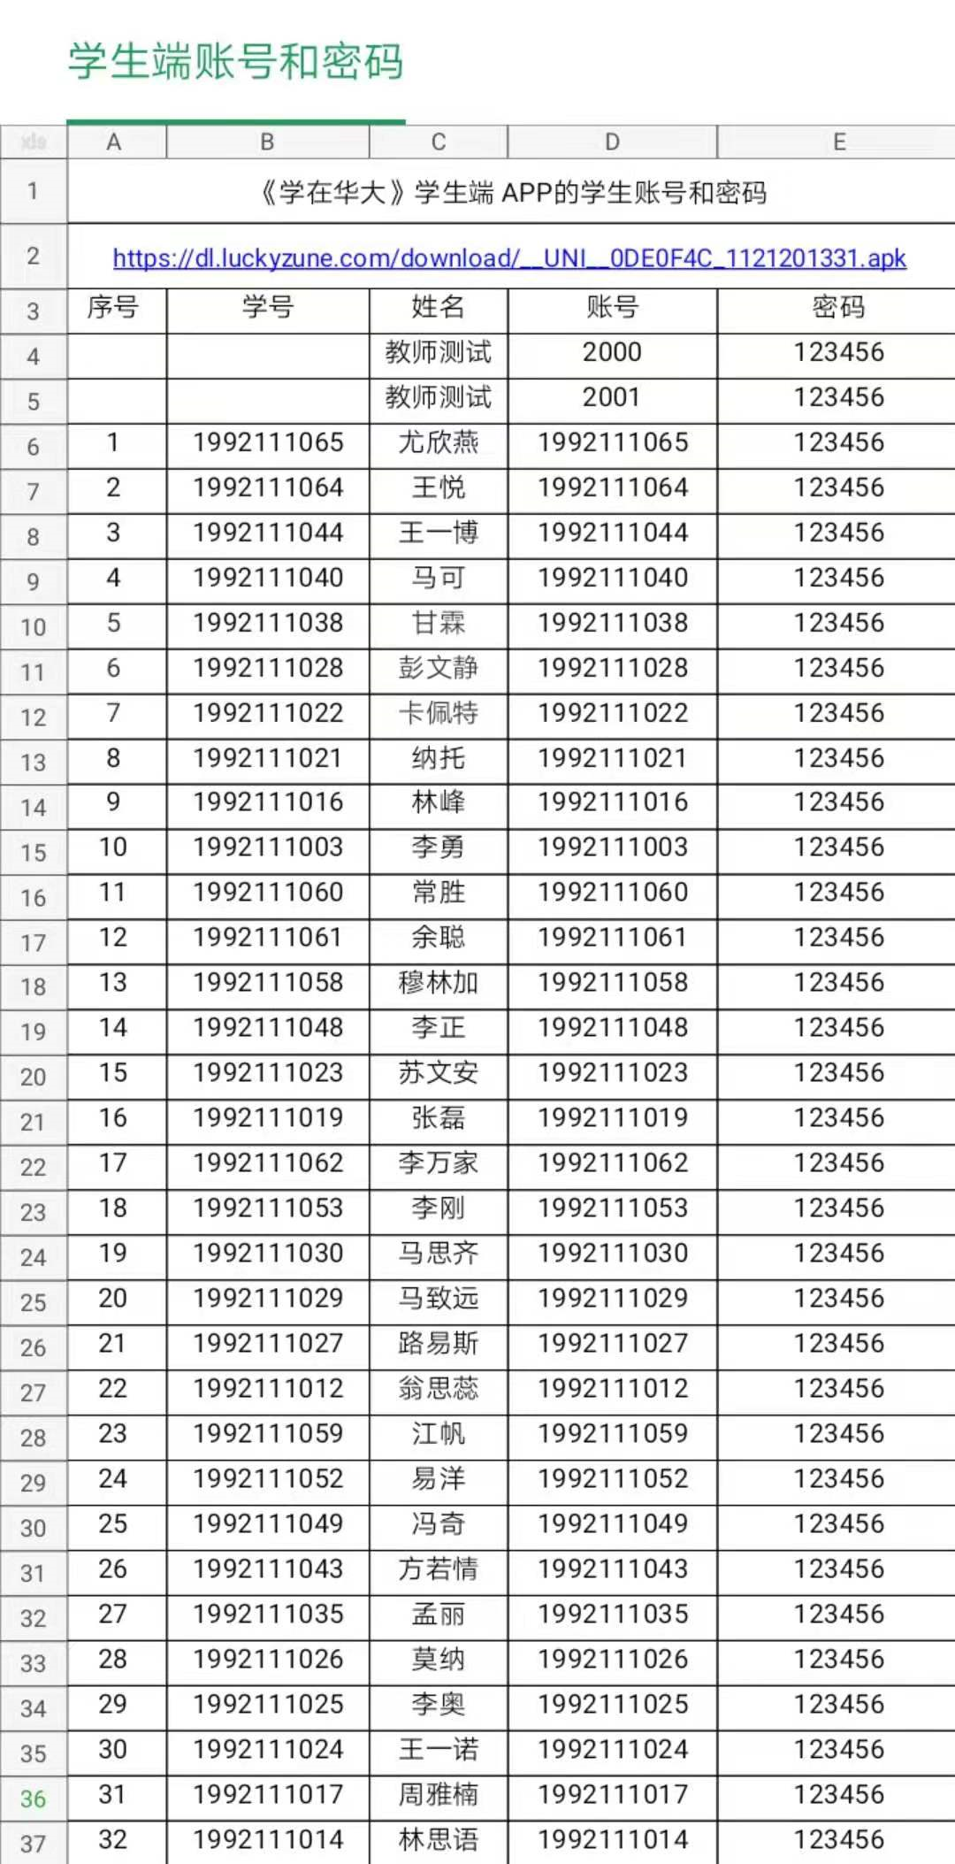
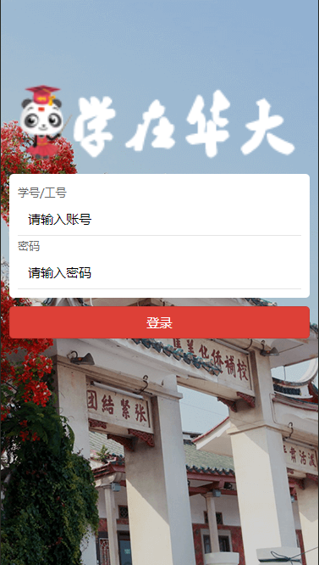
登陆界面安装APP

Slide 7
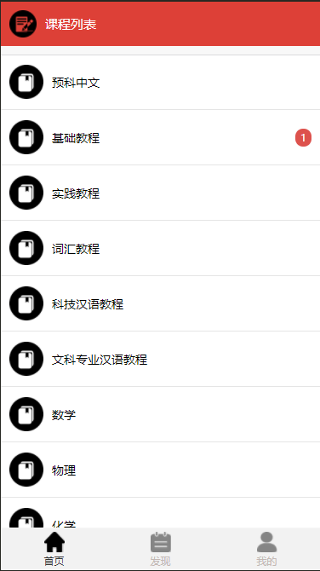
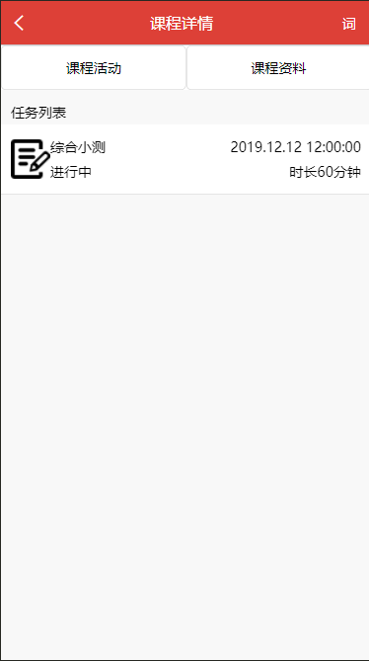
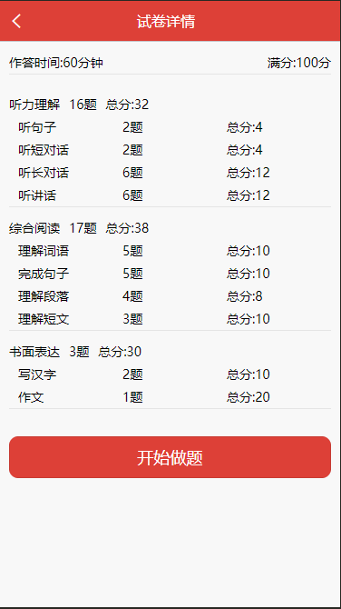
在首页选择“基础教程”
点击“综合小测”
点击“开始做题”
已提交：仅可查看
未提交：可以作答

Slide 8
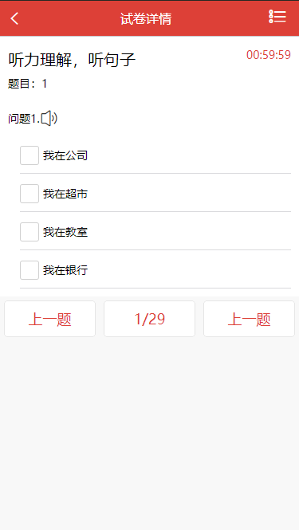
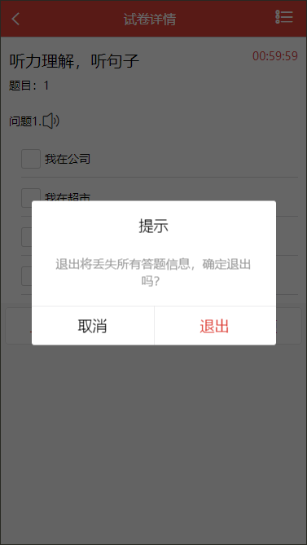
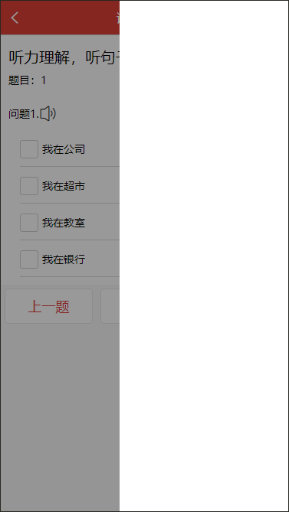
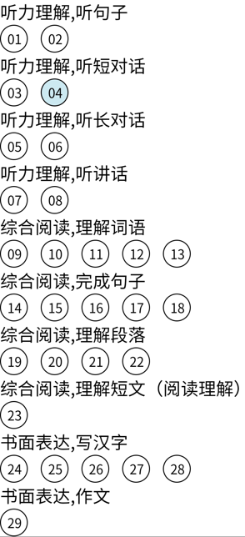
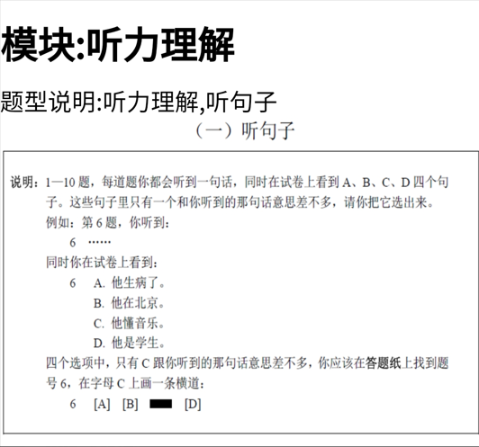
第一部分“听力理解”
点击题干“听力理解”
查看题型说明
点击 “答题卡”再点击某个序号
直接跳转到该题目进行作答

Slide 9
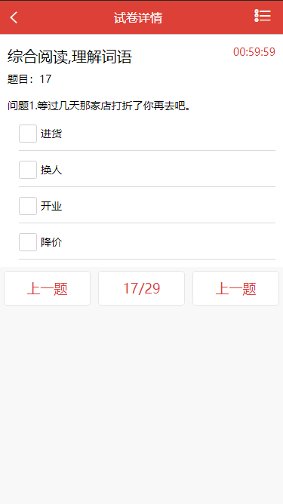
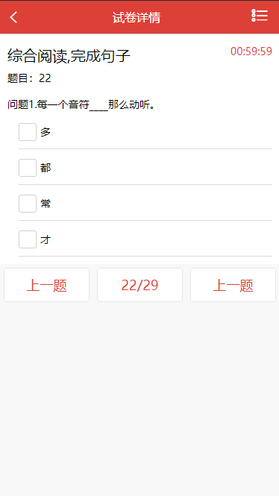
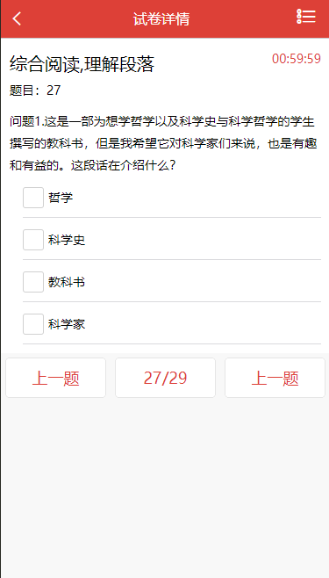
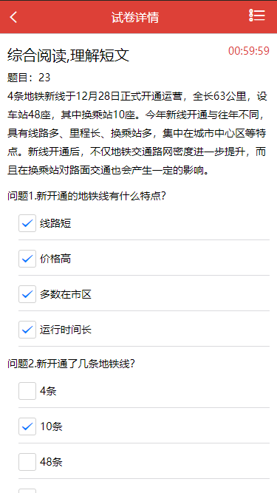
综合阅读

Slide 10
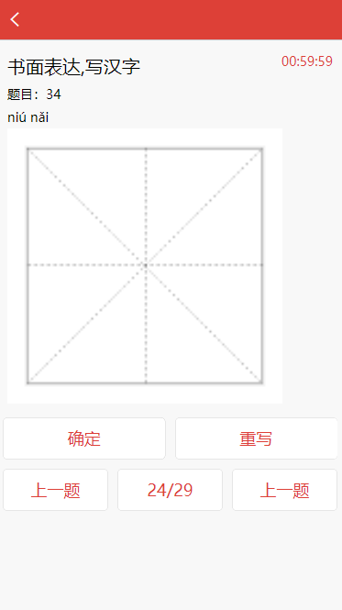
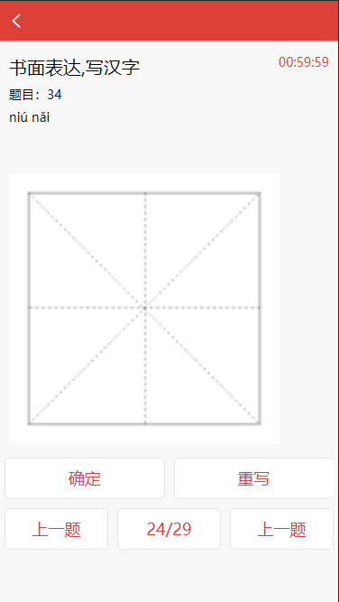

写汉字
书写前
书写后

Slide 11
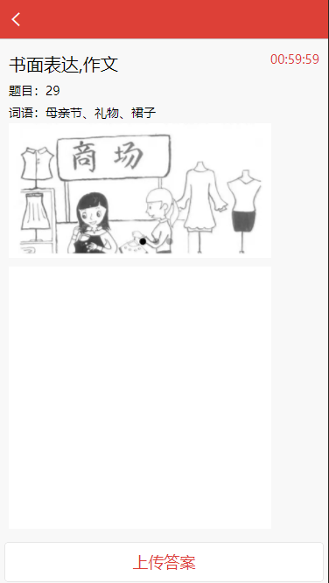
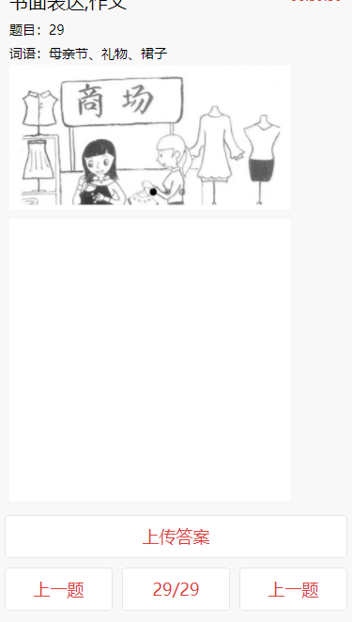
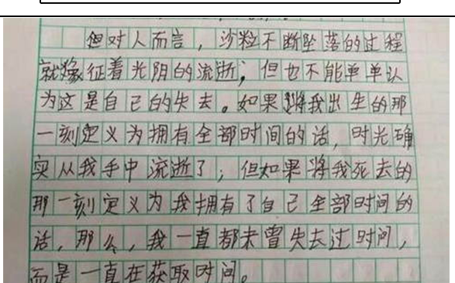
在纸上写好作文，拍照该图片上传
写作文

Slide 12
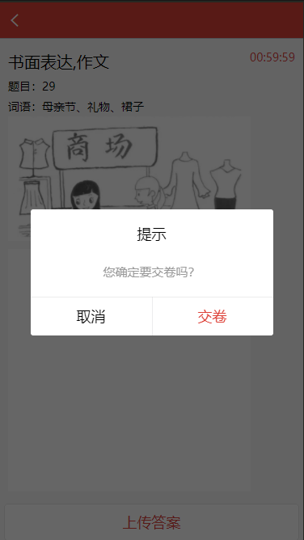
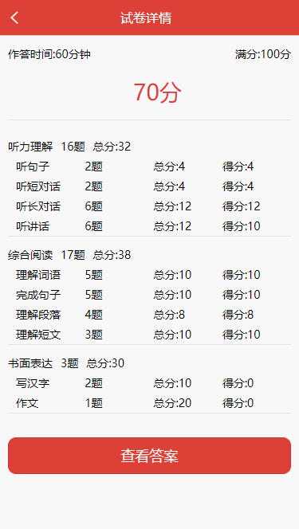
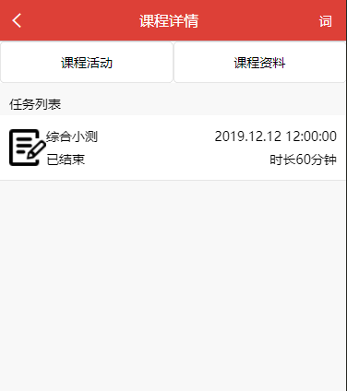
点击“是的”
提交试卷
再次点击“综合小测” 可以查看成绩（客观题）
查看客观题成绩

Slide 13
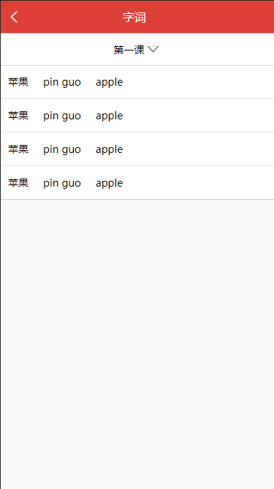
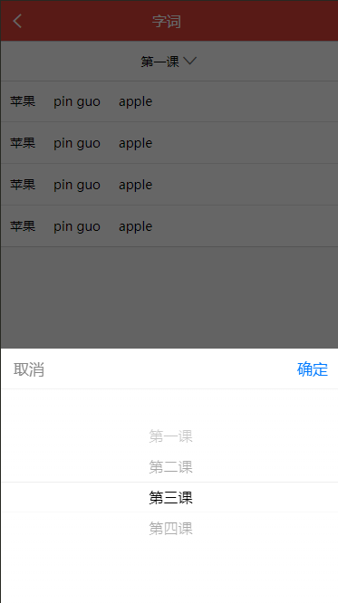
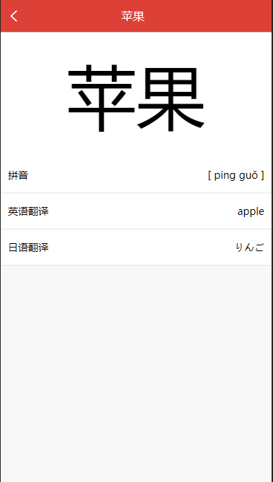
字词列表
字词列表-分类
字词详情

Slide 14
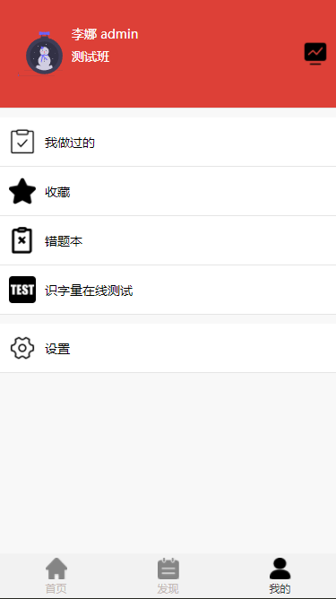
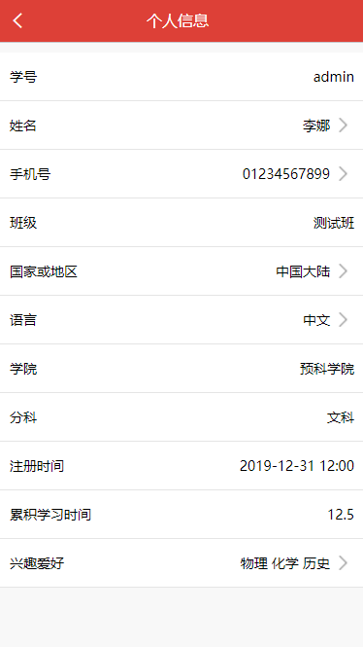
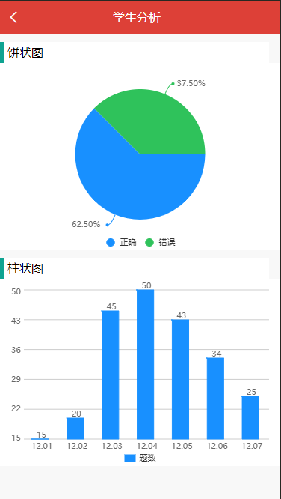
个人中心首页
个人信息
学生分析

Slide 15
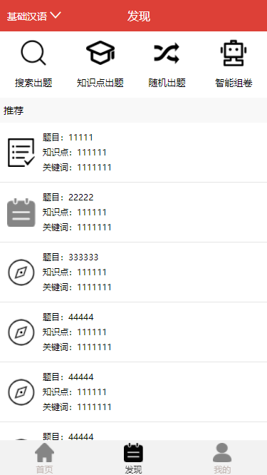
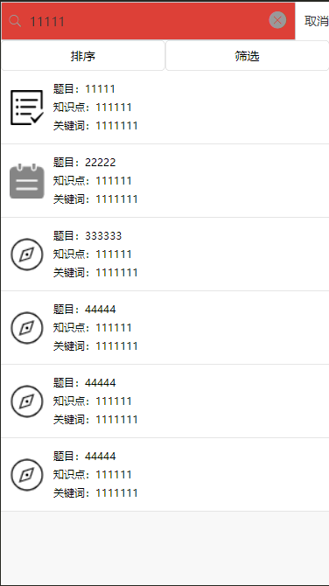
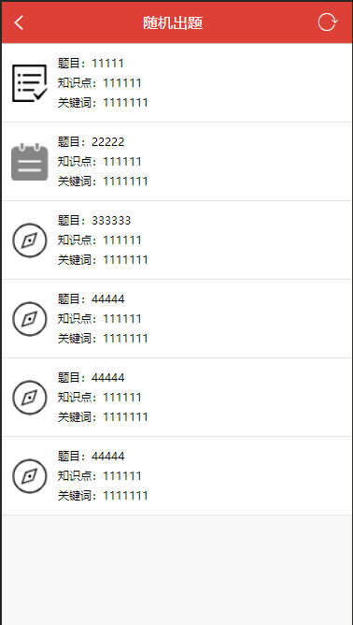
发现首页
搜索出题
随机出题

Slide 16
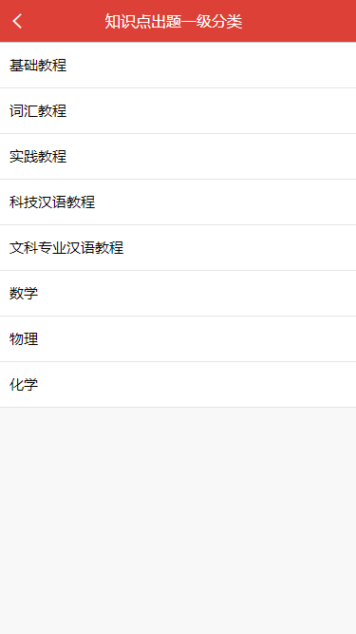
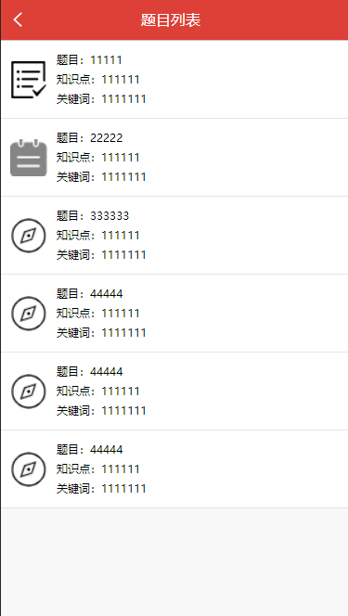
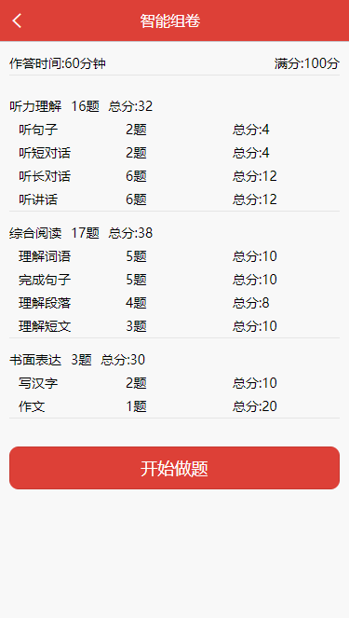
知识点出题目录
知识点出题题目列表
智能组卷

